Slide 1
Banco de Dados com Play 2.0

Slide 2
Configuração do Play para acesso a um Banco de Dados
No arquivo de Rotas
db.default.driver=com.microsoft.sqlserver.jdbc.SQLServerDriver
db.default.url = "jdbc:sqlserver://localhost\\SQLEXPRESS:1433;databaseName=testdb;"
db.default.user=sa
db.default.password=""
Usando o SGBD H2 do Play para testes
db.default.driver=org.h2.Driver
db.default.url="jdbc:h2:veiculos"

Slide 3
Usando Banco de Dados no Play
Acesso usando o objeto BD
import play.db.*;
Connection connection = DB.getConnection();
...
Connection.close();

Slide 4
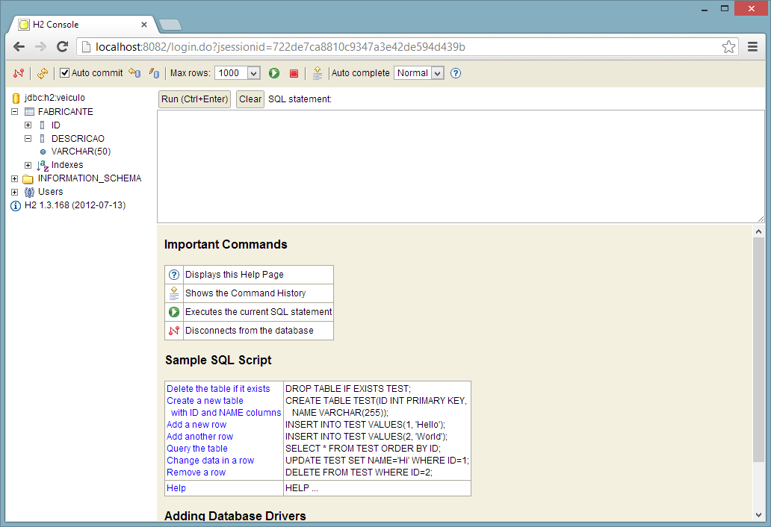
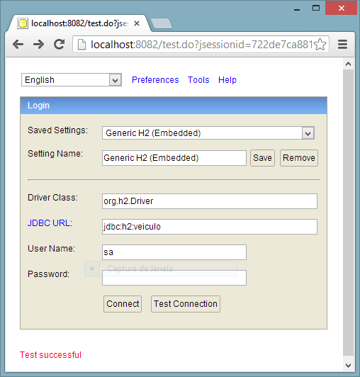
Usando o H2
> h2-browser

Slide 5
Controladores

Slide 6
Controladores e Ações
public class Produto extends Controller {
public static play.mvc.Result lista() {
...
}
public static Result lista() {
...
}
}

Slide 7
Resultados (Result)
Result
Ok
ok(“O resultado é ...”);
badRequest – 400
badRequest(“Id incorreto”);
notFound – 404
notFound(“Nenhum produto encontrado com o id”);

Slide 8
Redirecionando a Resposta (redirect)
public static Result index() {
retrun redirect(routes.Produto.lista(1));
;

